Slide 1

الصف : الأول
المادة: حساب
الدرس: العد بالعشرات

Slide 2

تذكر
عد من ( 0 ) إلى ( 19 )
ما هو العدد لتالي للعدد 9 ؟

Slide 3


Slide 4

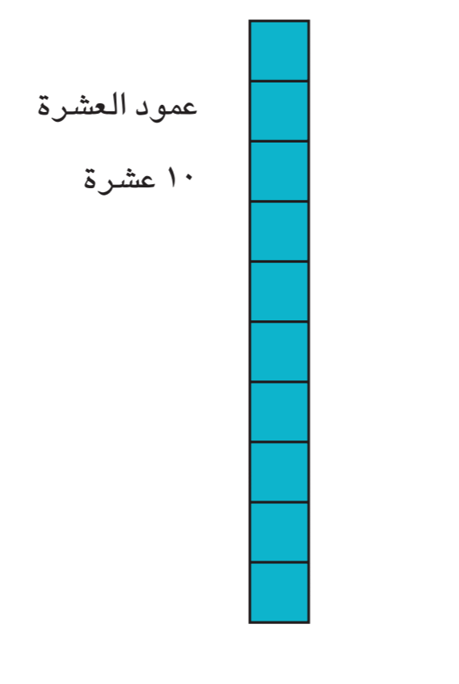
عمود العشرة
عمود العشرات هو عبارة عن عشر مكعبات مجمعة

Slide 5

نستطيع تكوين عشرات جديدة
10 و 10 عشرتان = 20

Slide 6

كم عدد العشرات – وماذا نسميها

Slide 7
اكتب العدد
10 و 10 هما.........
20 و 10 هما.........
40 و 10 هما.........
60 و 10 هما.........
80 و 10 هما.........

Slide 8
إلى اللقاء

